Slide 1
多边形的对角线
n边形的一个顶点可以作出n-3条对角线，把n边形分成n-2个三角形。
n边形的一共有n(n-3)/2条对角线

Slide 2
多边形的内角和
n边形的一个顶点可以作出n-3条对角线，把n边形分成n-2个三角形。 n边形的内角和是： (n-2) x 180°

Slide 3
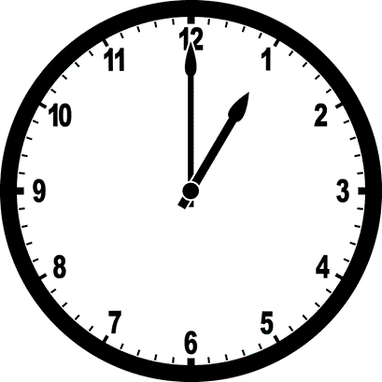
现在的时间是1点钟，问多长时间后分针和时针重合。

Slide 4
求：∠A + ∠B + ∠C + ∠D + ∠E + ∠F + ∠G = ?
E
A
G
D
B
F
C

Slide 5
一个n边形，每个角的补角都是36°，求这个n边形共有多少对角线？

Slide 6
E
A
2
1
G
D
B
F
C

